Slide 1
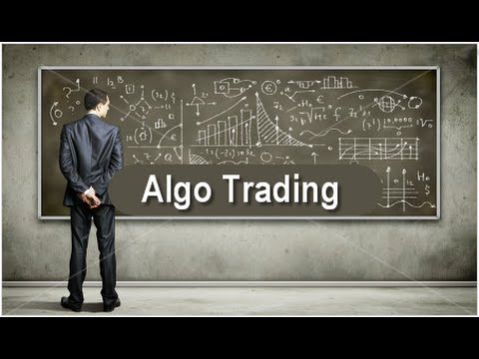
Introduction to
and Benefits
ΔΡΟΣΗΣ ΟΔΥΣΣΕΑΣ 03113044

Slide 2
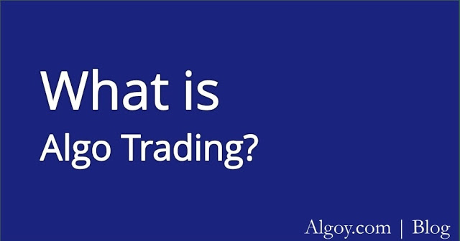

Slide 3
Ορισμός
Το algorithmic trading είναι ένα σύστημα το οποίο χρησιμοποιεί σύνθετα μαθηματικά μοντέλα για να παίρνει γρήγορες αποφάσεις και να πραγματοποιεί συναλλαγές σε χρηματιστηριακές αγορές.
- Χρειάζεται να ξέρω μαθηματικά ?
Όχι αλλά θα βοηθούσε
Στατιστική ?
Οι γνώσεις του Λυκείου επαρκούν
Χρειάζεται να έχω εξειδικευμένες γνώσεις αλγορίθμων ?
Για να μπορείς να αντιληφθείς το algorithmic trading, ξεκάθαρα όχι. Αλλά για να σχεδιαστεί ο αλγόριθμος είναι απαραίτητο
Μπορεί ο αλγόριθμος να πάει λάθος ?
Υπάρχουν ελάχιστες πιθανότητες αν είναι σχεδιασμένος ορθά
Θα γίνονται συναλλαγές κάθε μέρα ?
Θα γίνονται μόνο όταν υπάρχουν οι κατάλληλες προυποθέσεις

Slide 4
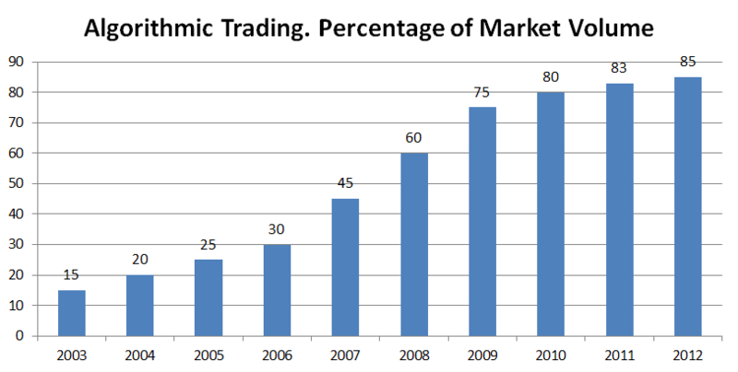
Ιστορία
Όλα ξεκίνησαν το 1990… 0,0625 $ → 0,01 $

Slide 5
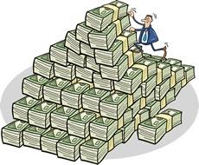
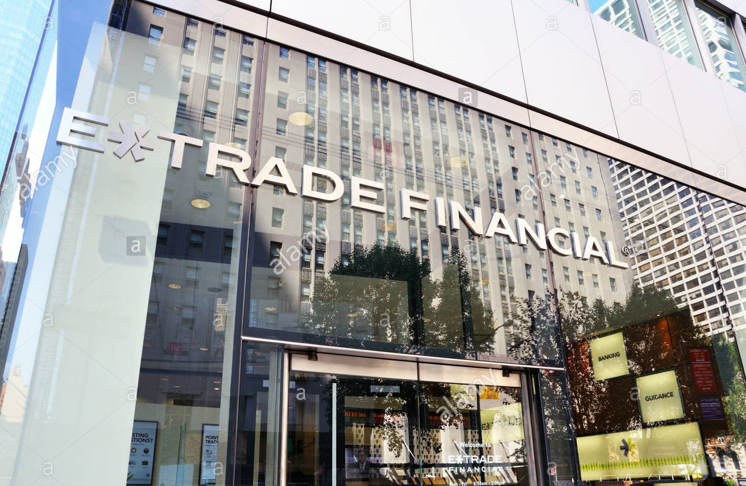
Ποιοί το χρησιμοποιούνε ?
Χρηματιστές
Επενδυτικές εταιρείες

Slide 6

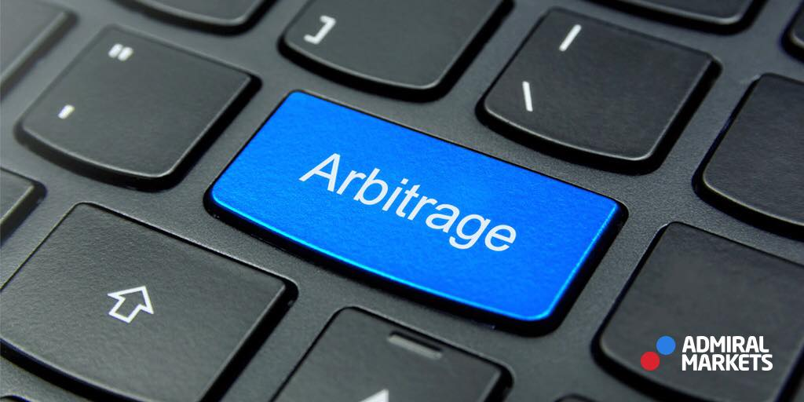
Στρατηγικές algo-trading
1η) Arbitrage
Τακτική μεγάλου ρίσκου με μεγάλο περιθώριο κέρδους.

Slide 7

2^{η}) Momentum based strategy
Ακολουθούμε την τάση της εποχής ?
Τα στατιστικά στοιχεία μας δίνουν τη απάντηση

Slide 8
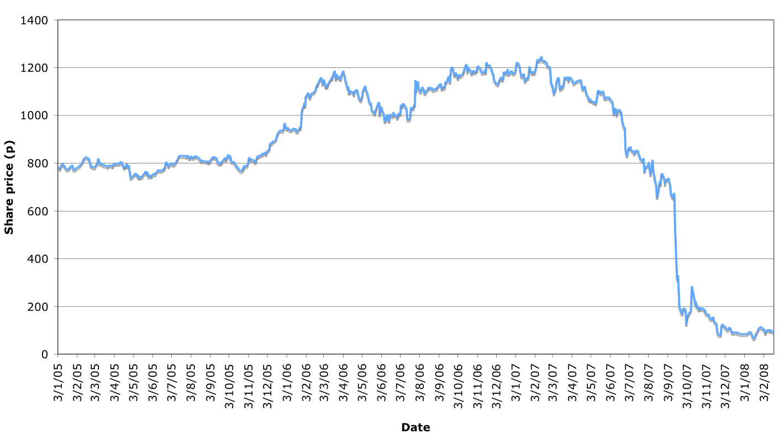
Πλεονεκτήματα
Backtest – Δυνατότητα ελέγχου με βάση το παρελθόν
Ακρίβεια – περιορισμός ανθρώπινων λαθών
Εξοικονόμηση χρόνου - μειώνεται δραματικά η παρακολούθηση του financial market

Slide 9

4) Αποφυγή λαθών λόγω συναισθηματικής παρόρμησης
5) Το 80% - 90% των trader αποτυγχάνουν πλέον
6) Μας επιτρέπει να εξετάσουμε πολλά δεδομένα συνδυαστικά
7) Μη οικονομική επιβάρυνση η δημιουργία αλγορίθμου
Τρανό παράδειγμα των παραπάνω πλεονεκτημάτων αποτελεί η εταιρεία Virtu Financial, που το 2014 ανακοίνωσε ότι σε διάστημα 5 ετών έβγαλε κέρδος τις 1277 μέρες από συνολικά 1278 που έκανε συναλλαγές.

Slide 10
Μειονεκτήματα
Προγραμματιστικό λάθος μεγάλη ζημία
2) Μη προσιτό για όλο τον κόσμο λόγω εξειδικευμένων γνώσεων προγραμματισμού
Όχι απόλυτη αξιοπιστία αφού βασίζεται σε στοιχεία του παρελθόντος
Είναι κίνδυνος για τους χρηματιστές να χάσουν την δουλειά τους

Slide 11
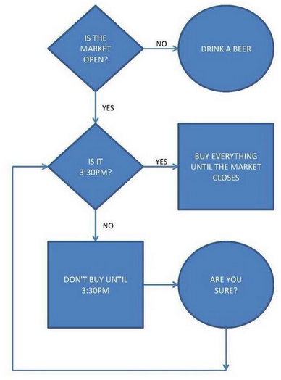
Algo-trading pseudocode example:
If (price_of_Microsoft < 95) buy_until_having(10000 Microsoft_shares)
If (price_of_Microsoft >100) sell_all(Microsoft_shares)

Slide 12
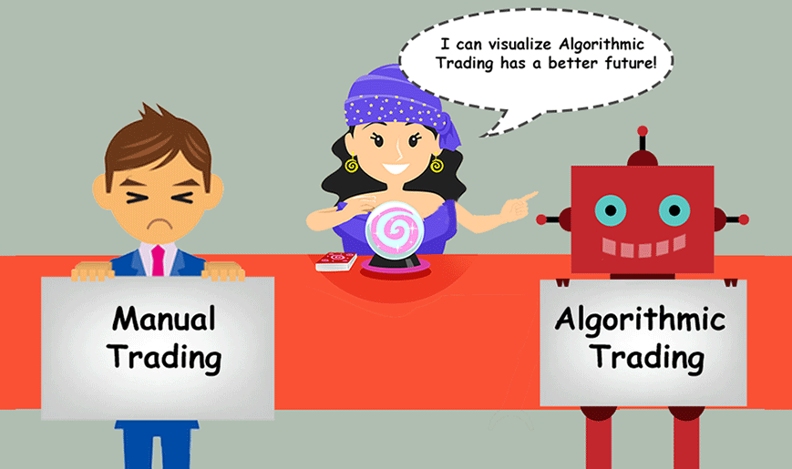
Το μέλλον του algo trading
Οι αλγόριθμοι της κατηγορίας αυτής εξελίσσονται διαρκώς αφού διορθώνουν τα δικά τους λάθη.

Slide 13

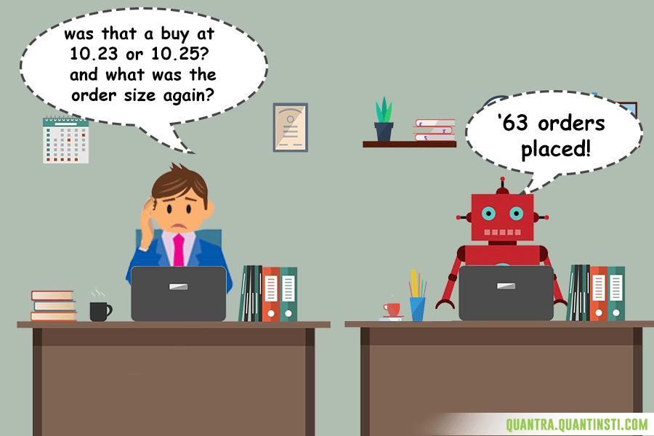

Slide 14
